Slide 1
Муниципальное бюджетное дошкольное образовательное учреждение городского округа Королёв Московской области «Детский сад комбинированного вида №26 «Росинка»
Дидактическое пособие «Многофункциональная ширма как элемент развивающей предметно-пространственной среды группы раннего возраста»
Разработали:
заместитель заведующего по воспитательной и
методической работе Евдокимова Е.Н.,
воспитатель Туманова О.В., педагог-психолог Гуленко Е.Г.
г.о. Королёв, 2019 год.

Slide 2
ОБЩИЕ ТРЕБОВАНИЯ К ОРГАНИЗАЦИИ РППС ГРУППЫ Содержательно-насыщенность Трансформируемость Полифункциональность Вариативность Доступность Безопасность

Slide 3
Цель данного пособия: Развитие познавательных интересов и способностей, познавательных процессов, интеллектуальное развитие на основе практических действий с сенсорными эталонами.

Slide 4
Познавательное развитие
Речевое развитие
Реализуемые образовательные области
Социально-коммуникативное развитие
Художественно-эстетическое развитие

Slide 5
Реализуемые виды деятельности
Игровая
Коммуникативная
Конструирование из различных материалов
Восприятие художественной литературы и фольклора

Slide 6
Многофункциональная ширма

Slide 7
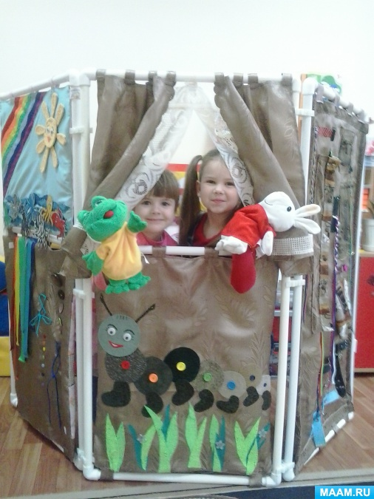
Социально-коммуникативное развитие

Slide 8
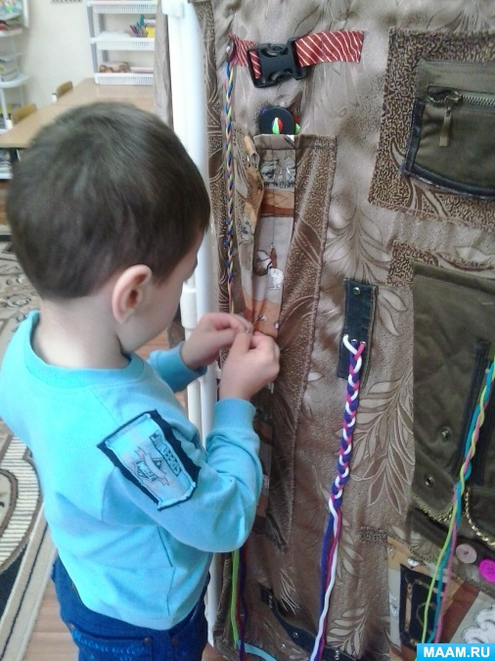
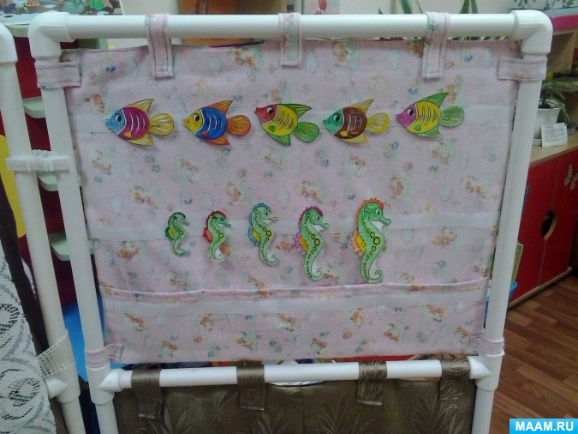
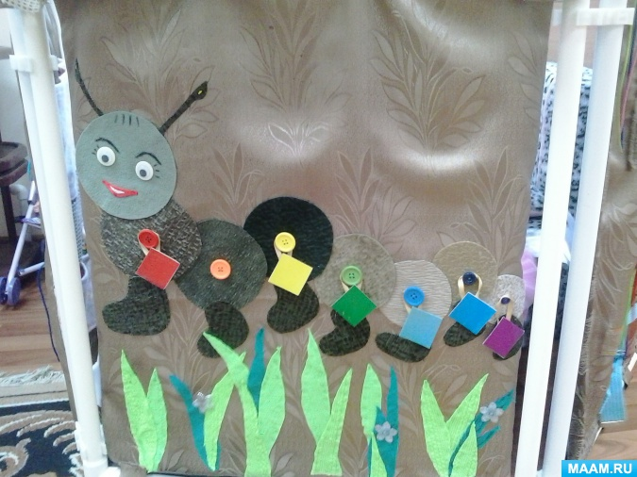
Познавательное развитие

Slide 9
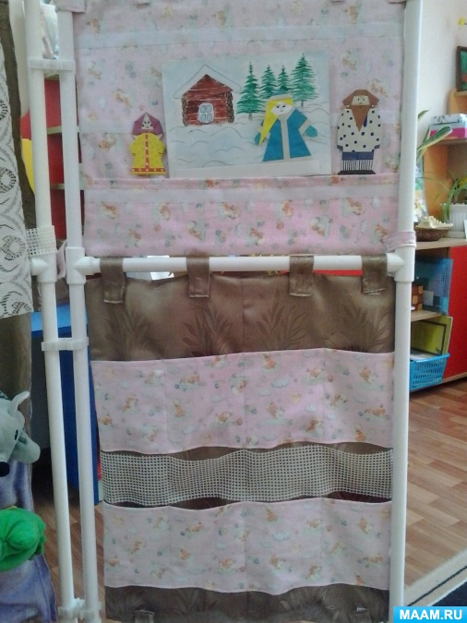
Речевое развитие

Slide 10
Художественно-эстетическое развитие

Slide 11
Спасибо за внимание!

